Slide 1


Slide 2

Microsoft Influencers
Microsoft Student Partners
Cognitive Services
Xamarin Fest
Microsoft

Slide 3



Dennis Chicaiza Docente FISEI UNIVERSIDAD TÉCNICA DE AMBATO (UTA)
# My Profile
Contactos 1. dv.Chicaiza@uta.edu.ec
2. @ChicaizaDennis 3. 0989943371
Fuerte 1. Aplicaciones Web
2. Aplicaciones Móviles
Preparación 1. .NET, java, andoid, etc.
https://github.com/dchicaiza1979/xamarin-Fest-UTA
Microsoftt Influencers
Microsoftt Student Partners

Slide 4

#Agenda
Introducción
Taller
Microsoft Influencers
Microsoft Student Partners

Slide 5
#Cognitive Services
¿Qué es?
Es una colección de APIs inteligentes que hacen posible que tus apps vean, escuchen, hablen, entiendan e interpreten nuestras necesidades utilizando métodos naturales de comunicación.
Anunciado oficialmente en el evento //Build 2016
Previamente conocido como Proyecto Oxford.
Microsoft Influencers
Microsoft Student Partners

Slide 6
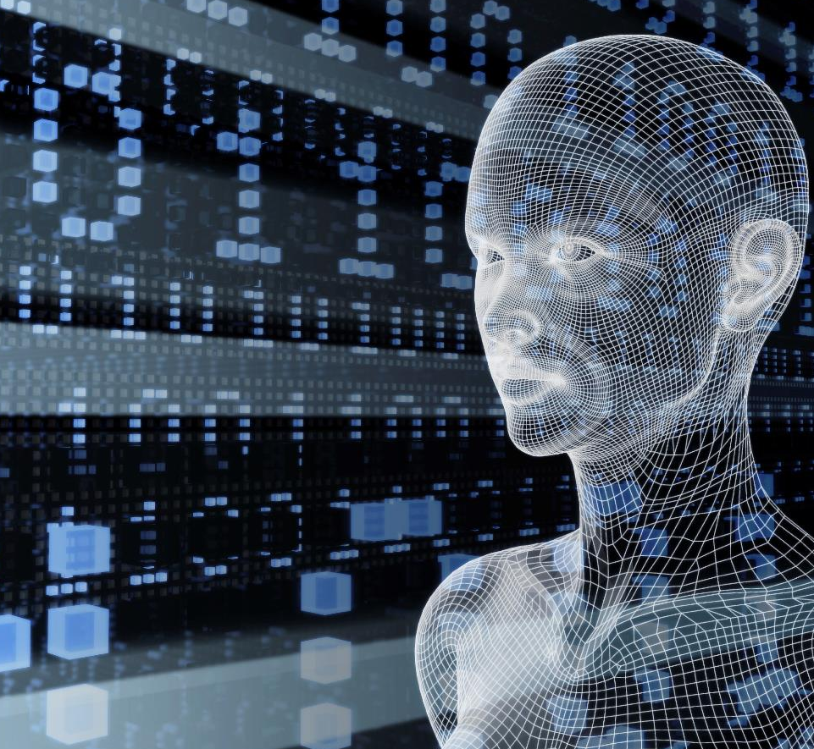
Cognitive Services
Vision
Desde rostros hasta sentimientos, permite a tus apps entender mejor imágenes y videos
Dale un lado humano a tus apps
Speech
Escucha y habla a tus usuarios filtrando el ruido, identificando hablantes y entendiendo intenciones.
Language
Procesa texto y aprende cómo reconocer lo que los usuarios quieren
Knowledge
Aprovecha el conocimiento acumulado de la web, la academia o de tus propios datos
Search
Accede a millones de páginas web, imágenes, videos y noticias con el poder de Bing APIs
Microsoft Influencers
Microsoft Student Partners

Slide 7
#Cognitive Services
Puedes construir apps que brinden experiencias inteligentes, atractivas, naturales, más personales y humanas a final de cuentas gracias al poder de la Inteligencia Artificial y el conocimiento de la web.
Construye apps basadas en algoritmos poderosos con pocas líneas de código. No hay límite en lo que puedes construir, utiliza las APIs que incorporan Machine Learning y da vida a tus ideas.
Microsoft Influencers
Microsoft Student Partners

Slide 8
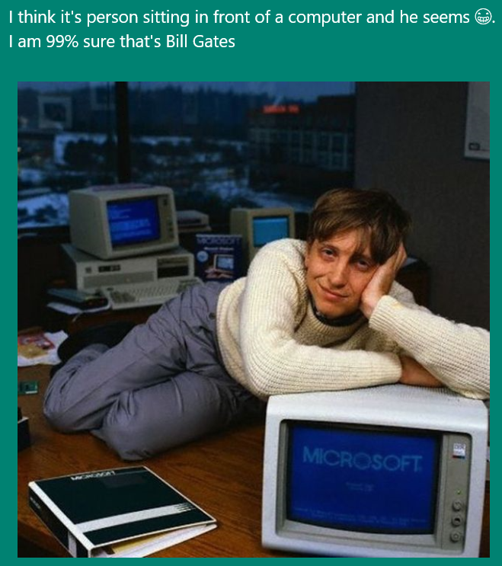
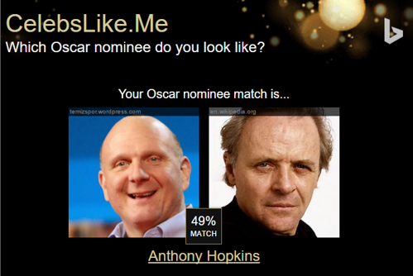
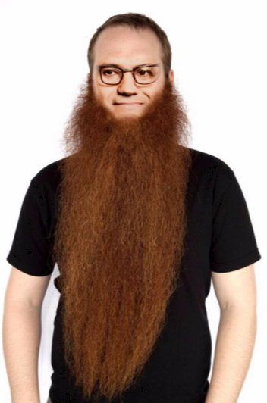
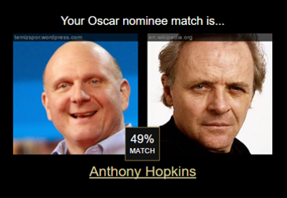
#Cognitive Services - Ejemplos
I think it’s a person sitting in front of a computer and he seems ☺. I am 99% sure that’s Bill Gates
CaptionBot.ai
Celebslike.me
ProjectMurphy.net
Microsoft Influencers
Microsoft Student Partners

Slide 9







¿Por qué Microsoft Cognitive Services ?
Fácil
Flexible
Probado
Fácil integración con tus apps utilizando APIs REST.
Simple de añadir: solo se requieren unas cuantas líneas de código.
Utiliza el mismo código para llamar al API en iOS, Android, y Windows.
Se integra en el lenguaje y plataforma de tu elección.
Construido por expertos de Microsoft Research, Bing, y Azure Machine Learning.
Documentación de calidad, códigos de ejemplo y soporte de la comunidad
GET A KEY
BUILD

Slide 10

#Cognitive Services
Demostración
https://azure.microsoft.com/es-es/services/cognitive-services/
Microsoft Influencers
Microsoft Student Partners

Slide 11
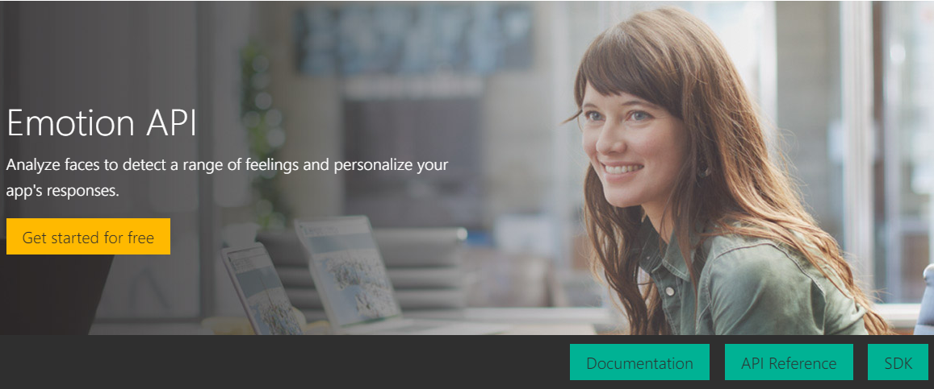
Extrae características de la emoción de una persona a partir de una fotografía o video.

Slide 12
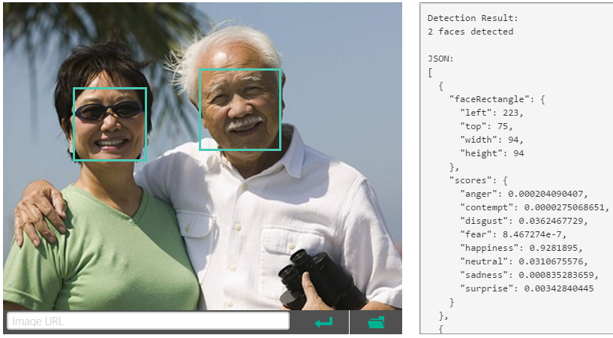
Reconoce Emociones a partir de una imagen o video El Emotion API toma como entrada uno o varios rostros (en una imagen o video) para analizar la expresión facial y regresa el grado de confianza (score) de un conjunto de emociones para cada rostro, así como un cuadro delimitador del rostro en conjunto con el Face API. 8 Emociones detectadas:
Ira
Desprecio
Disgusto
Temor
Felicidad
Neutralidad
Tristeza
Sorpresa

Slide 13
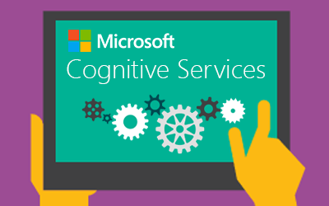
#Taller
Microsoft Influencers
Microsoft Student Partners

Slide 14
Microsoft Influencers
Microsoft Student Partners
Gracias
Xamarin Fest
Microsoft

